Slide 1

NodeJs: Programmazione IoT, parte II

Slide 2


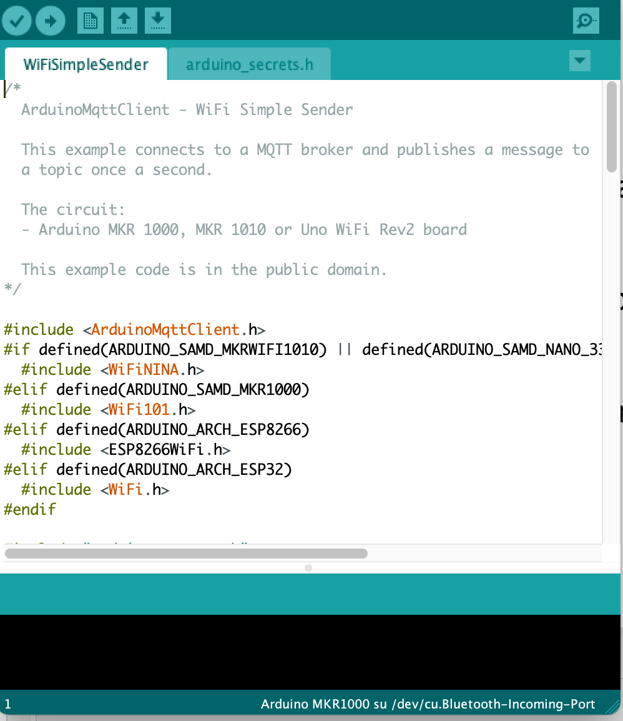
Cosa impareremo?
quali sono i principali difetti di Node.js
qual'è il problema delle callback annidate
come si può risolvere introducendo la nozione di Promise
l'uso delle operazioni then e catch sulle promise
l'uso trasparente delle promise mediante async/await

Slide 3
Punti deboli di Node.js
poco efficiente per calcolo intensivo
annidamento callback
gestione errori
il livello di annidamento delle callback rende il codice poco comprensibile e difficile da verificare
gestione degli errori problematica
modello poco efficiente per calcolo intensivo che richiede poche operazioni di i/o

Slide 4
Possibili soluzioni
Promise, async/await
librerie per la concorrenza
1+2) uso di Promise e async/await
3) uso di librerie predefinite per la programmazione concorrente: worker_threads, child_process, cluster

Slide 5
L'annidamento delle callback
richiesta R1
callback
di R1
richiesta R2
callback
di R2
Esempio:
un programma spedisce due richieste R1 e R2 a diversi server
R2 dipende dalla risposta della richiesta R1, quindi può essere
spedita solo dopo che è disponibile il suo risultato
conseguenza:
l'operazione asincrona che spedisce R2 va inserita nella callback dell'evento “risposta-ricevuta” da R1
la callback dell'evento “risposta-ricevuta” da R2 è annidata all'interno callback dell'evento “risposta-ricevuta” da R1

Slide 6
Promise in Node.js (ES 2015)
Promise
operazione asincrona
Terminologia
una promise rappresenta l'eventuale risultato di un'operazione asincrona

Slide 7
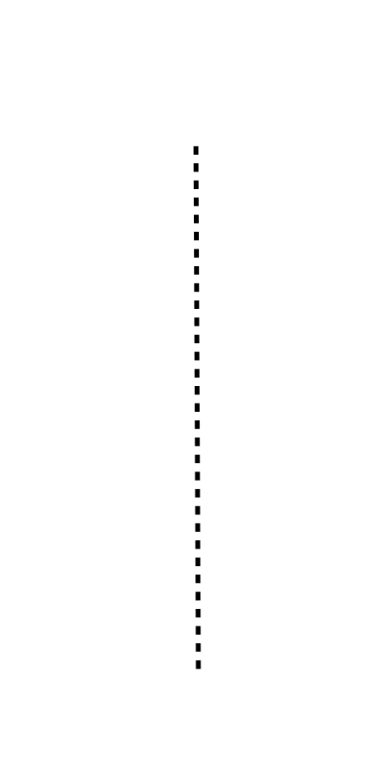
Promise: principali caratteristiche
pendente
risolta
soddisfatta
promise
rifiutata
una promise si può trovare in due principali diversi stati
inizialmente è pendente (pending): l'operazione asincrona associata a essa non è stata ancora completata
quando l'operazione asincrona viene completata, la corrispondente promise passa alla stato risolta (settled)

Slide 8
Promise soddisfatta/rifiutata
promise
soddisfatta
risultato
promise
rifiutata
errore
quando una promise è risolta può essere o soddisfatta (fulfilled) o rifiutata (rejected)
promise soddisfatta: la sua operazione asincrona si è completata con successo; l'eventuale risultato è disponibile
promise rifiutata: la sua operazione asincrona non si è completata con successo; le informazioni sull'errore che si è verificato sono disponibili

Slide 9


Quick Check

Slide 10
Operazioni su promise
then
promise soddisfatta
callback
operazione then: esegue una callback di una promise soddisfatta, la callback accede tramite il suo parametro al risultato dell'operazione asincrona della promise

Slide 11
Operazioni su promise
catch
promise rifiutata
callback
operazione catch: esegue una callback di una promise rifiutata, la callback accede tramite il suo parametro alle informazioni relative all'errore che non ha permesso il corretto completamento dell'operazione asincrona

Slide 12
Concatenazioni di promise
le operazioni then e catch possono essere concatenate
ciò è possibile poiché i risultati di tali operazioni sono nuove promise
then
catch
promise
callback
promise
callback

Slide 13
Concatenazioni di promise
Esempio
la richiesta R1 genera la promise P1
se P1 viene soddisfatta then esegue la sua callback che genera una nuova promise P2
se P2 viene soddisfatta catch non esegue la sua callback
then
catch
R1
promise soddisfatta P1
callback
eseguita
promise
soddisfatta P2
callback non eseguita

Slide 14
Concatenazioni di promise
Esempio
la richiesta R1 genera la promise P1
se P1 viene soddisfatta then esegue la sua callback che genera una nuova promise P2
se P2 viene rifiutata catch esegue la sua callback
then
catch
R1
promise soddisfatta P1
callback
eseguita
promise
rifiutata P2
callback eseguita

Slide 15
Concatenazioni di promise
Esempio
la richiesta R1 genera la promise P1
se P1 viene rifiutata then non esegue la sua callback e genera una nuova promise rifiutata P2 equivalente a P1
catch esegue la sua callback
then
catch
R1
promise rifiutata P1
callback
non eseguita
promise
rifiutata P2
callback eseguita

Slide 16
Concatenazioni di promise
Esempio:
un programma spedisce due richieste R1 e R2 a diversi server
R2 dipende dalla risposta della richiesta R1, quindi può essere
spedita solo dopo che è disponibile il suo risultato
then
catch
R1
promise P1
callback
promise P2
callback
R2
Osservazione
grazie alle promise le callback non sono più annidate

Slide 17
async/await (ES 2017)
async
await
await
await R1
R1
risultato 1
risultato1
R2(risultato1)
risultato2
Motivazioni:
uso trasparente di promise, callback e operazioni then e catch
promuove lo stile della programmazione sincrona
Regole:
una funzione async restituisce sempre implicitamente promise
al suo interno può essere usato await per la gestione implicita di promise
await sospende l'esecuzione fino a quando la promise non viene risolta

Slide 18
Quick Check

Slide 19
Cosa abbiamo imparato?
quali sono i principali difetti di Node.js
qual'è il problema delle callback annidate
come si può risolvere introducendo la nozione di Promise
l'uso delle operazioni then e catch sulle promise
l'uso trasparente delle promise mediante async/await

Slide 20
Grazie per l’attenzione!

